Slide 1



Templos do Sínodo

Slide 2
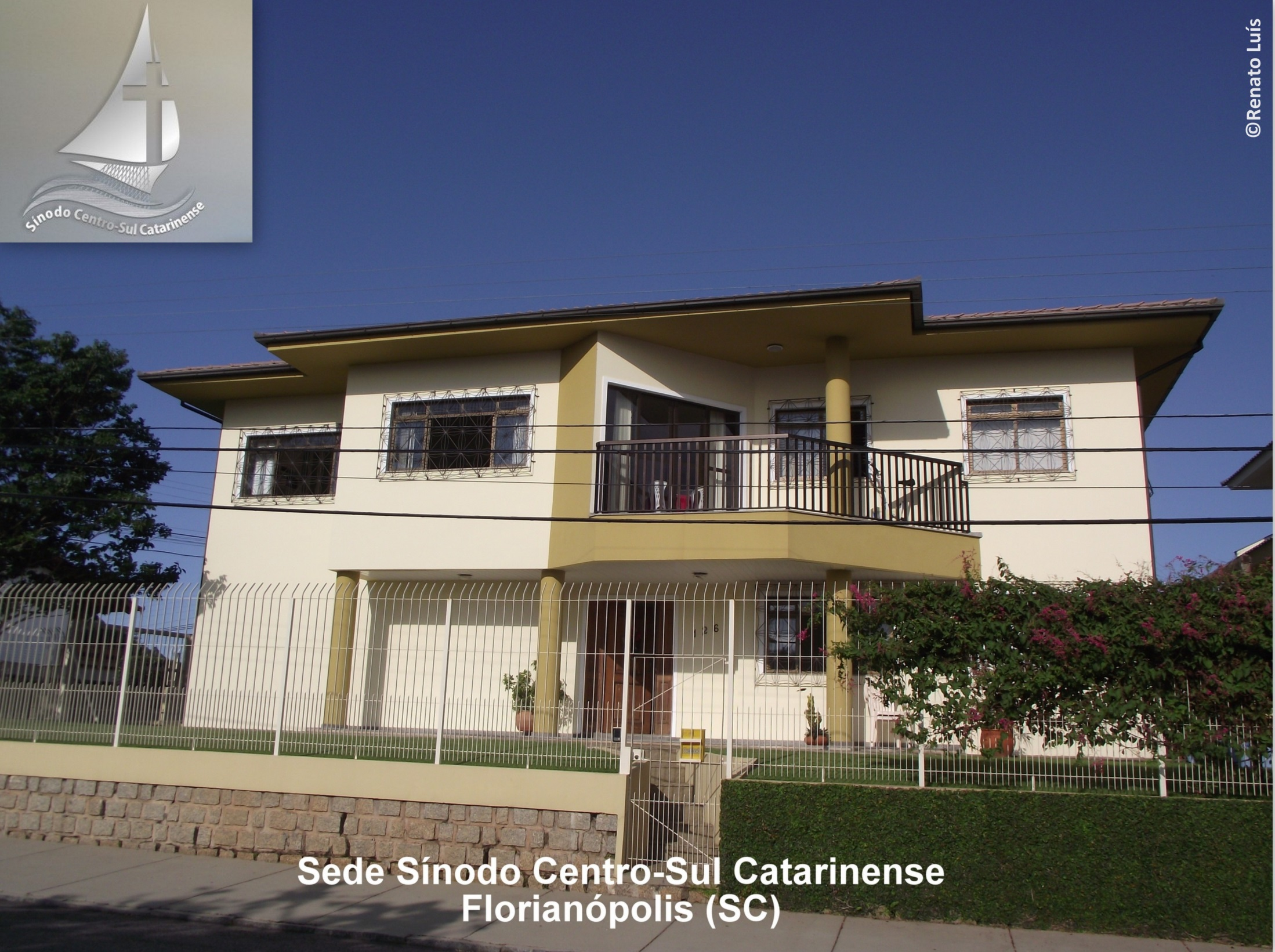

Slide 3
Paróquia de Agrolândia

Slide 4
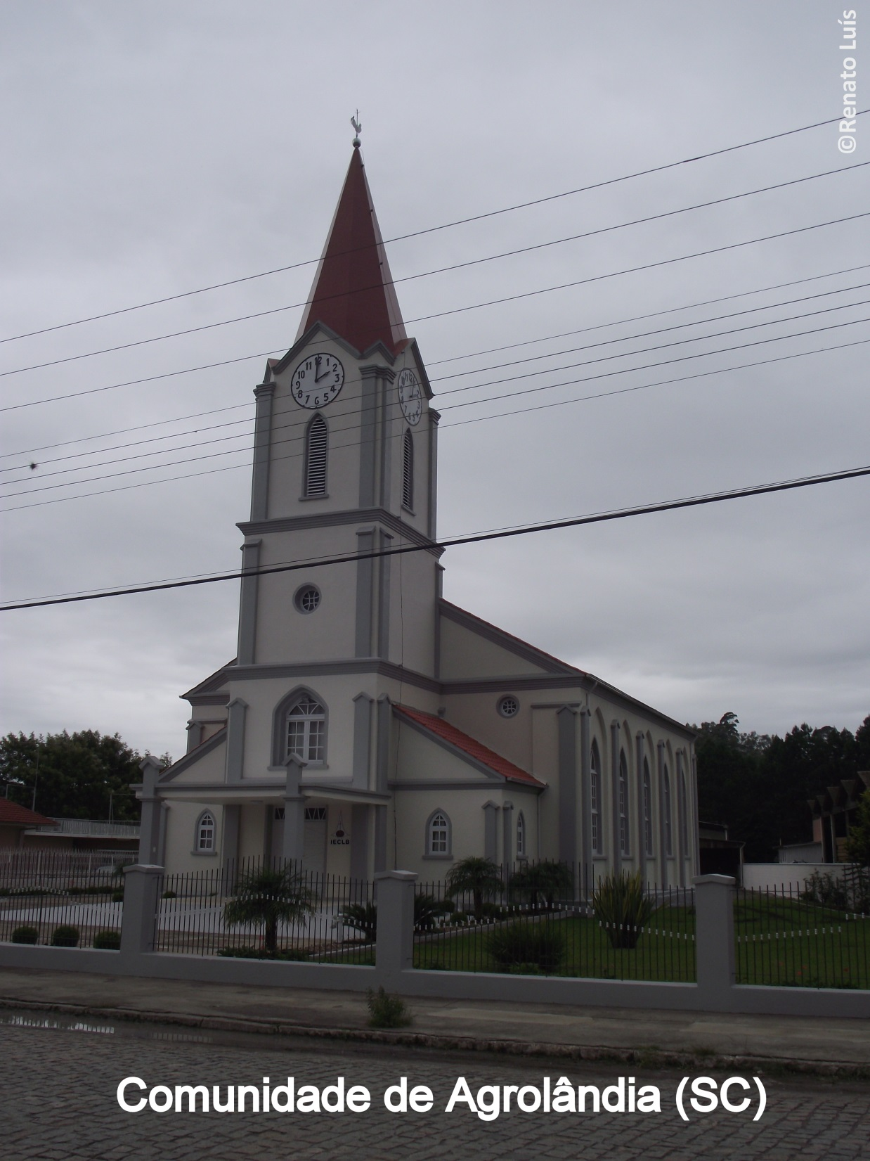

Slide 5
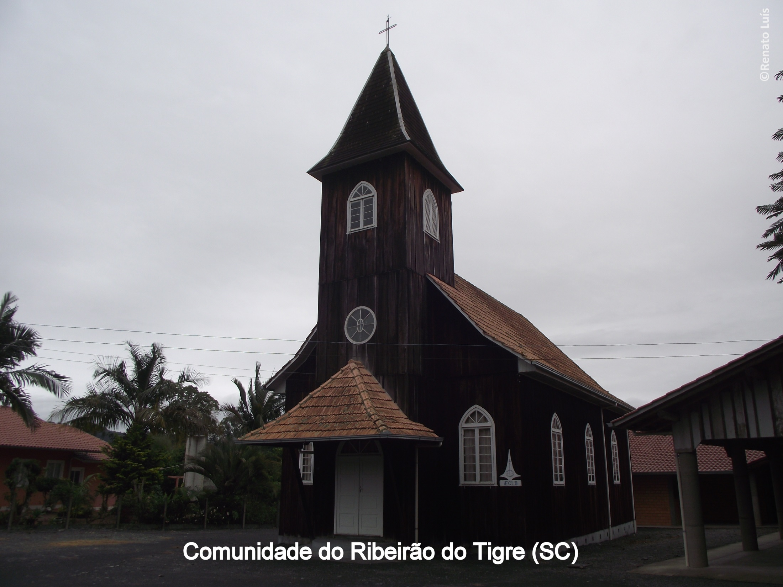

Slide 6
Paróquia de Anitápolis

Slide 7
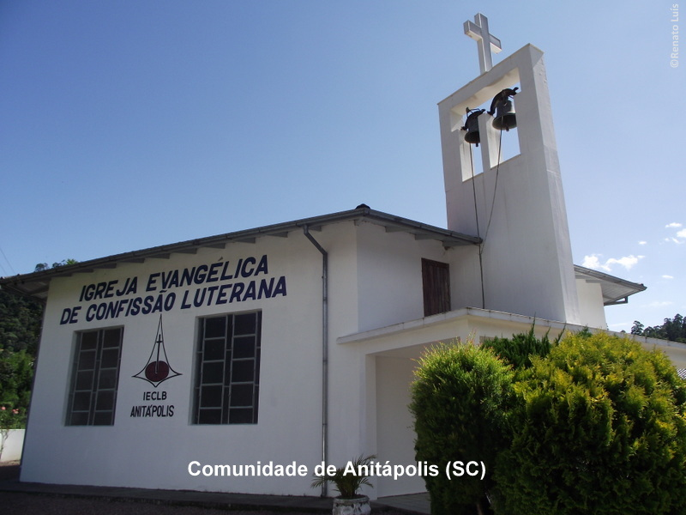

Slide 8
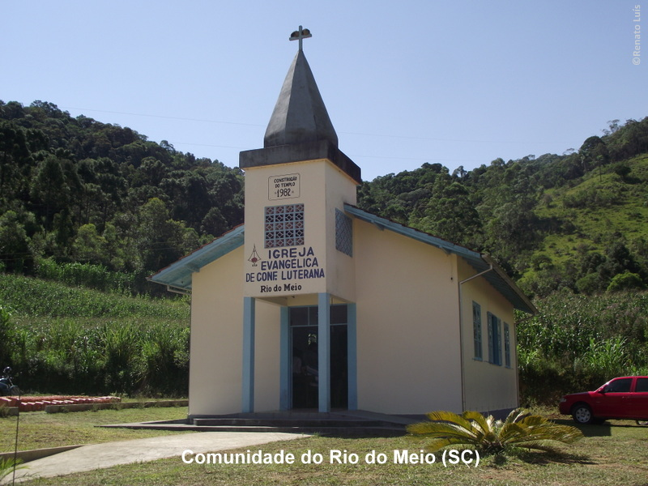

Slide 9
Paróquia do Aririú

Slide 10
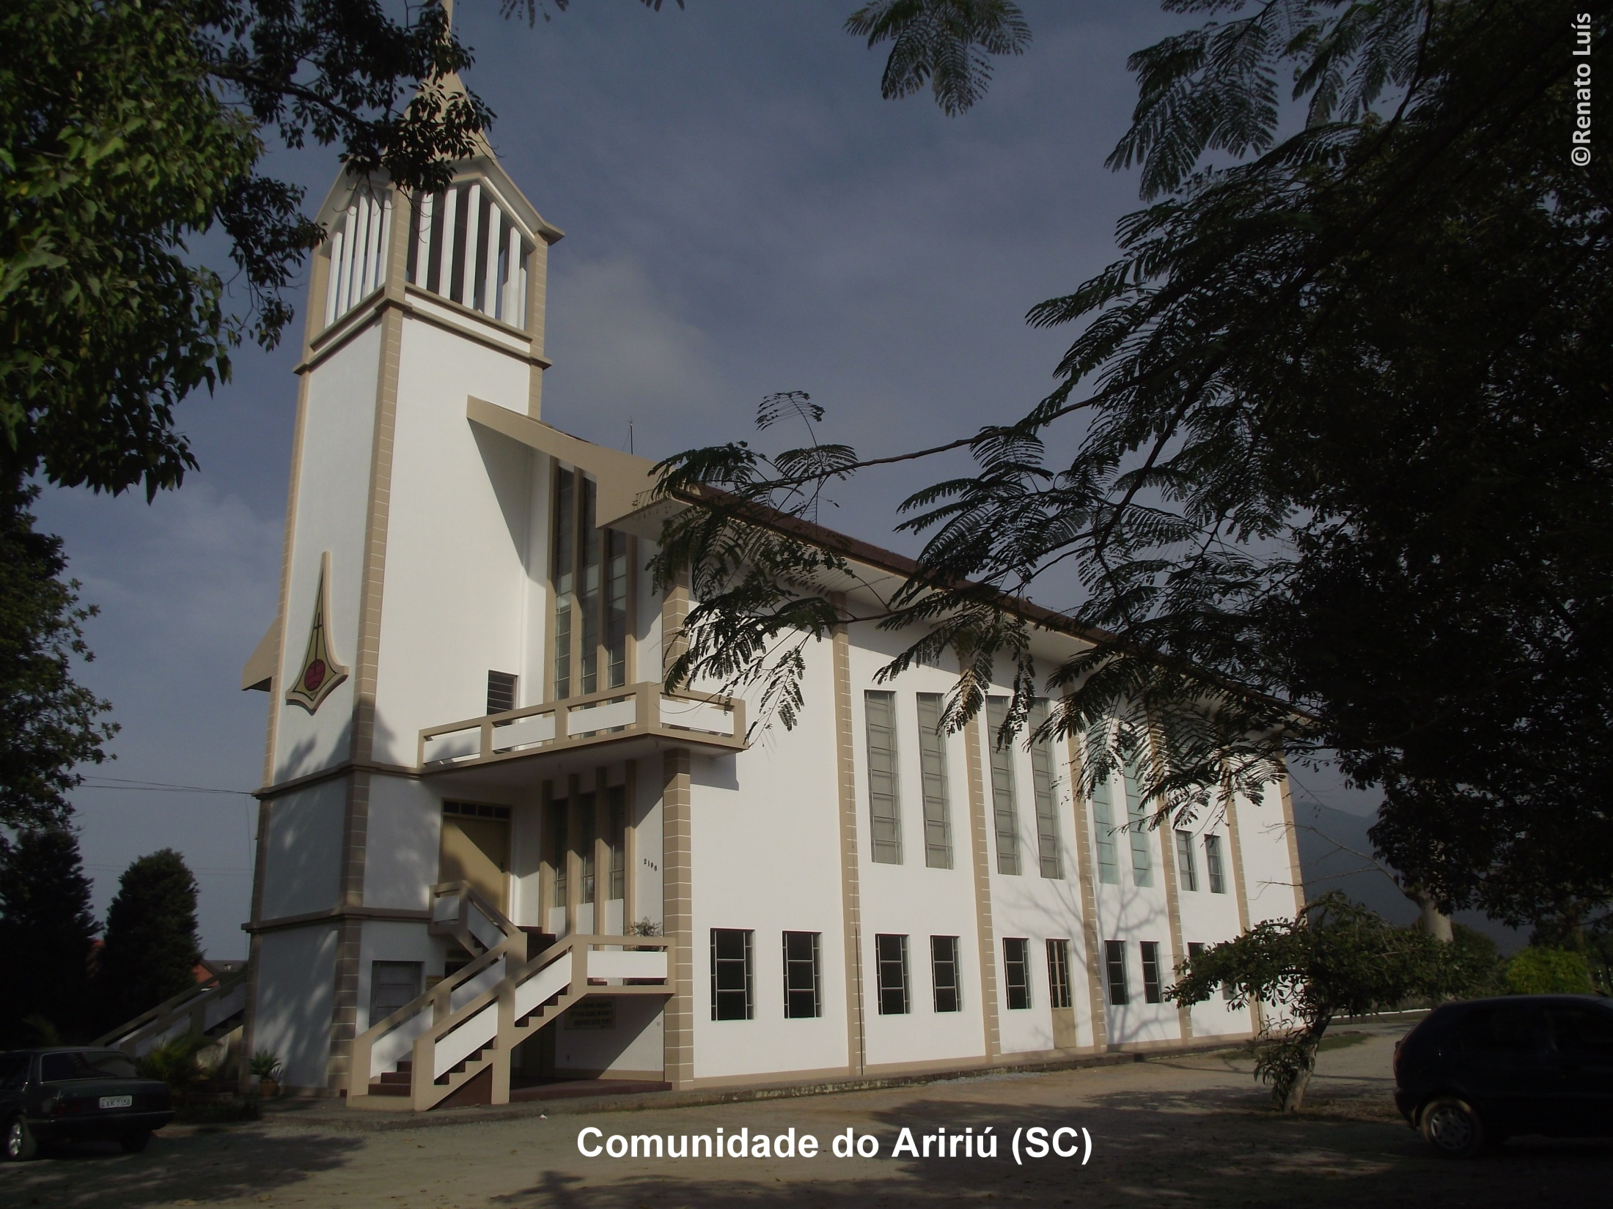

Slide 11
Paróquia de Atalanta

Slide 12
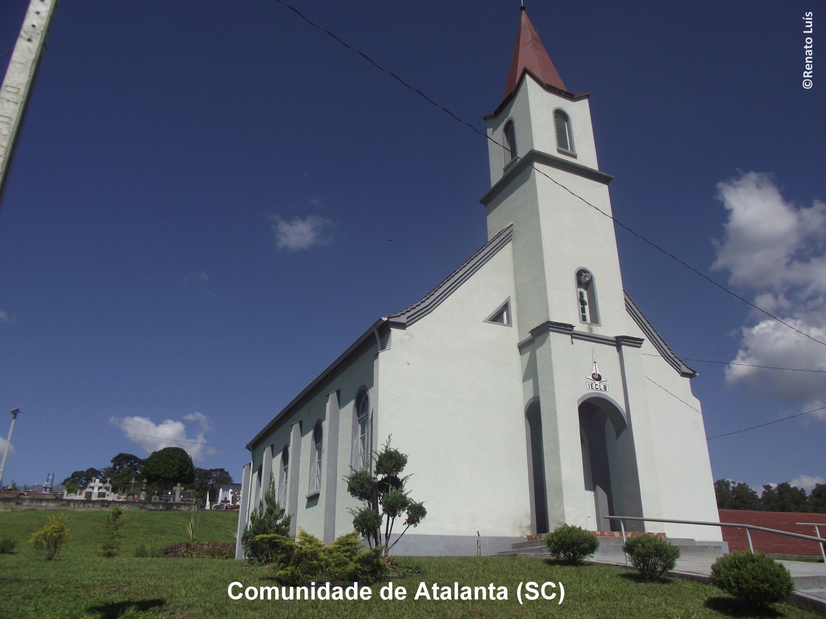

Slide 13
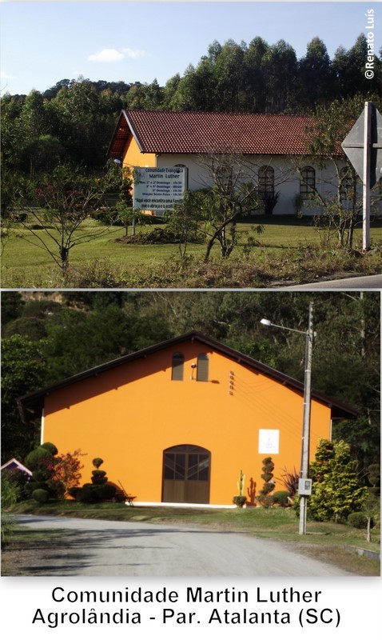

Slide 14
Paróquia de Alfredo Wagner

Slide 15
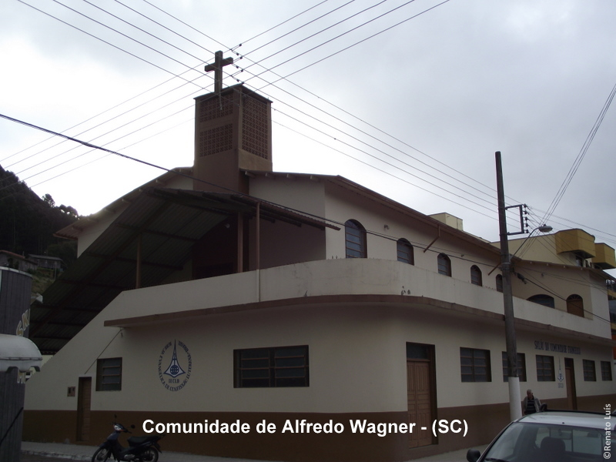

Slide 16
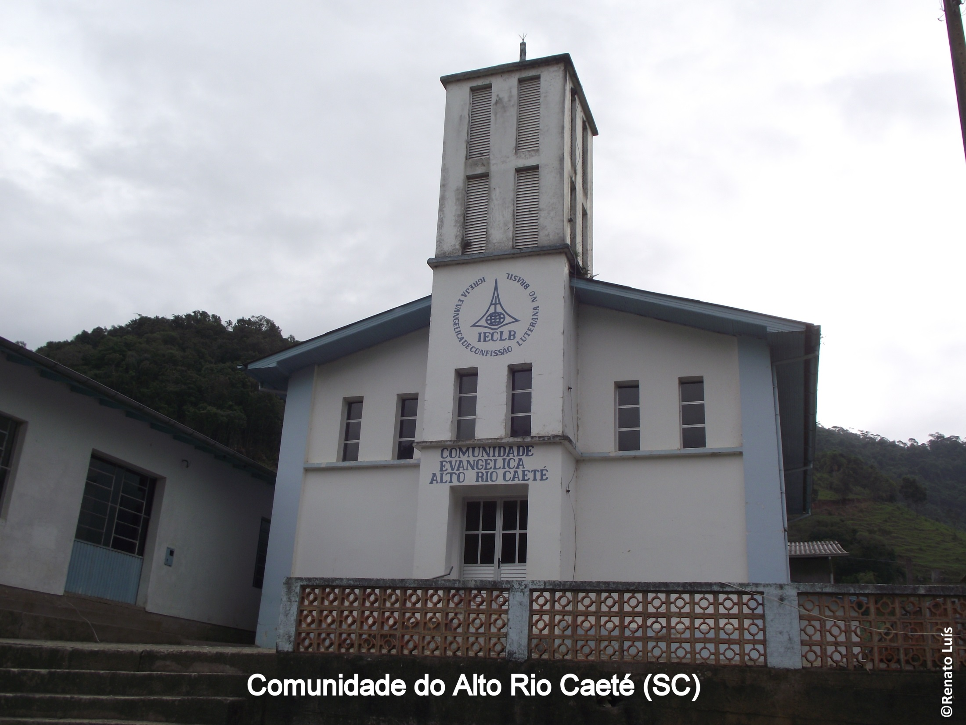

Slide 17
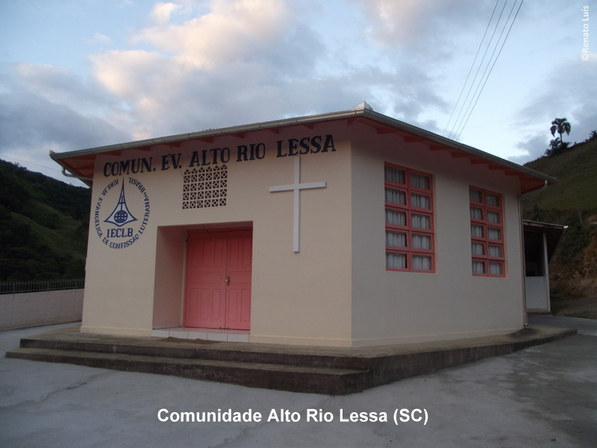

Slide 18
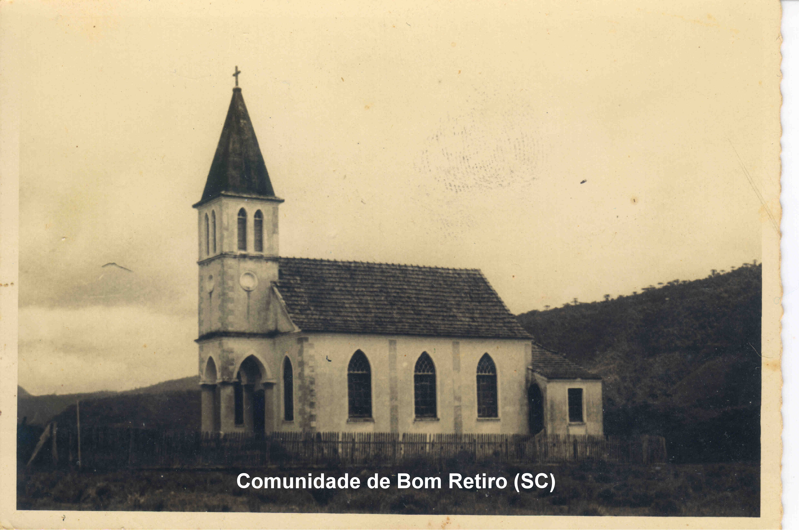

Slide 19
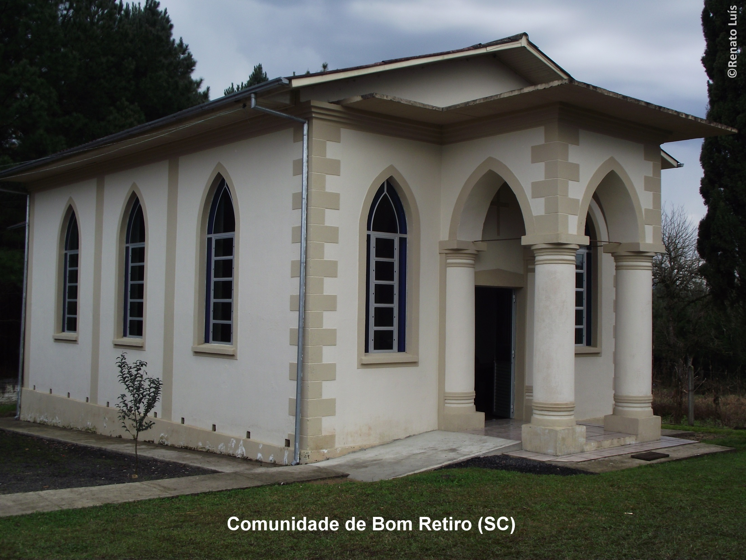

Slide 20
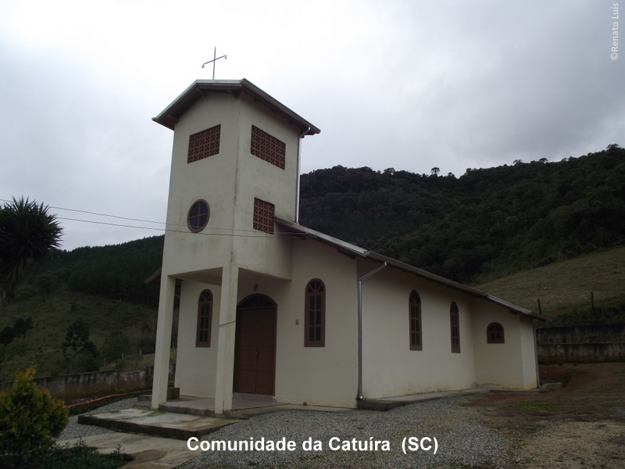

Slide 21
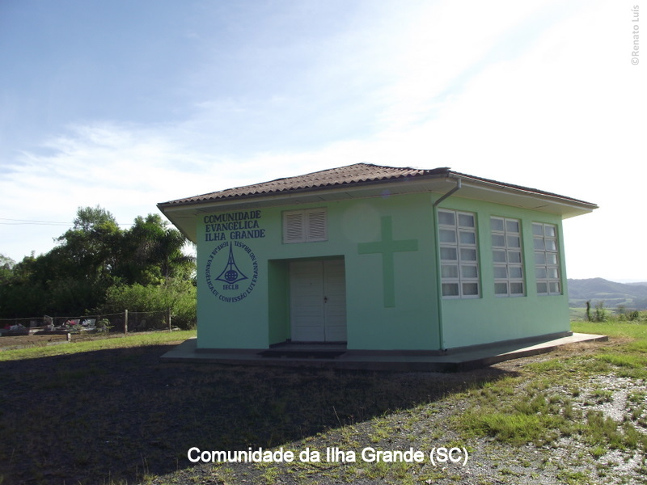

Slide 22
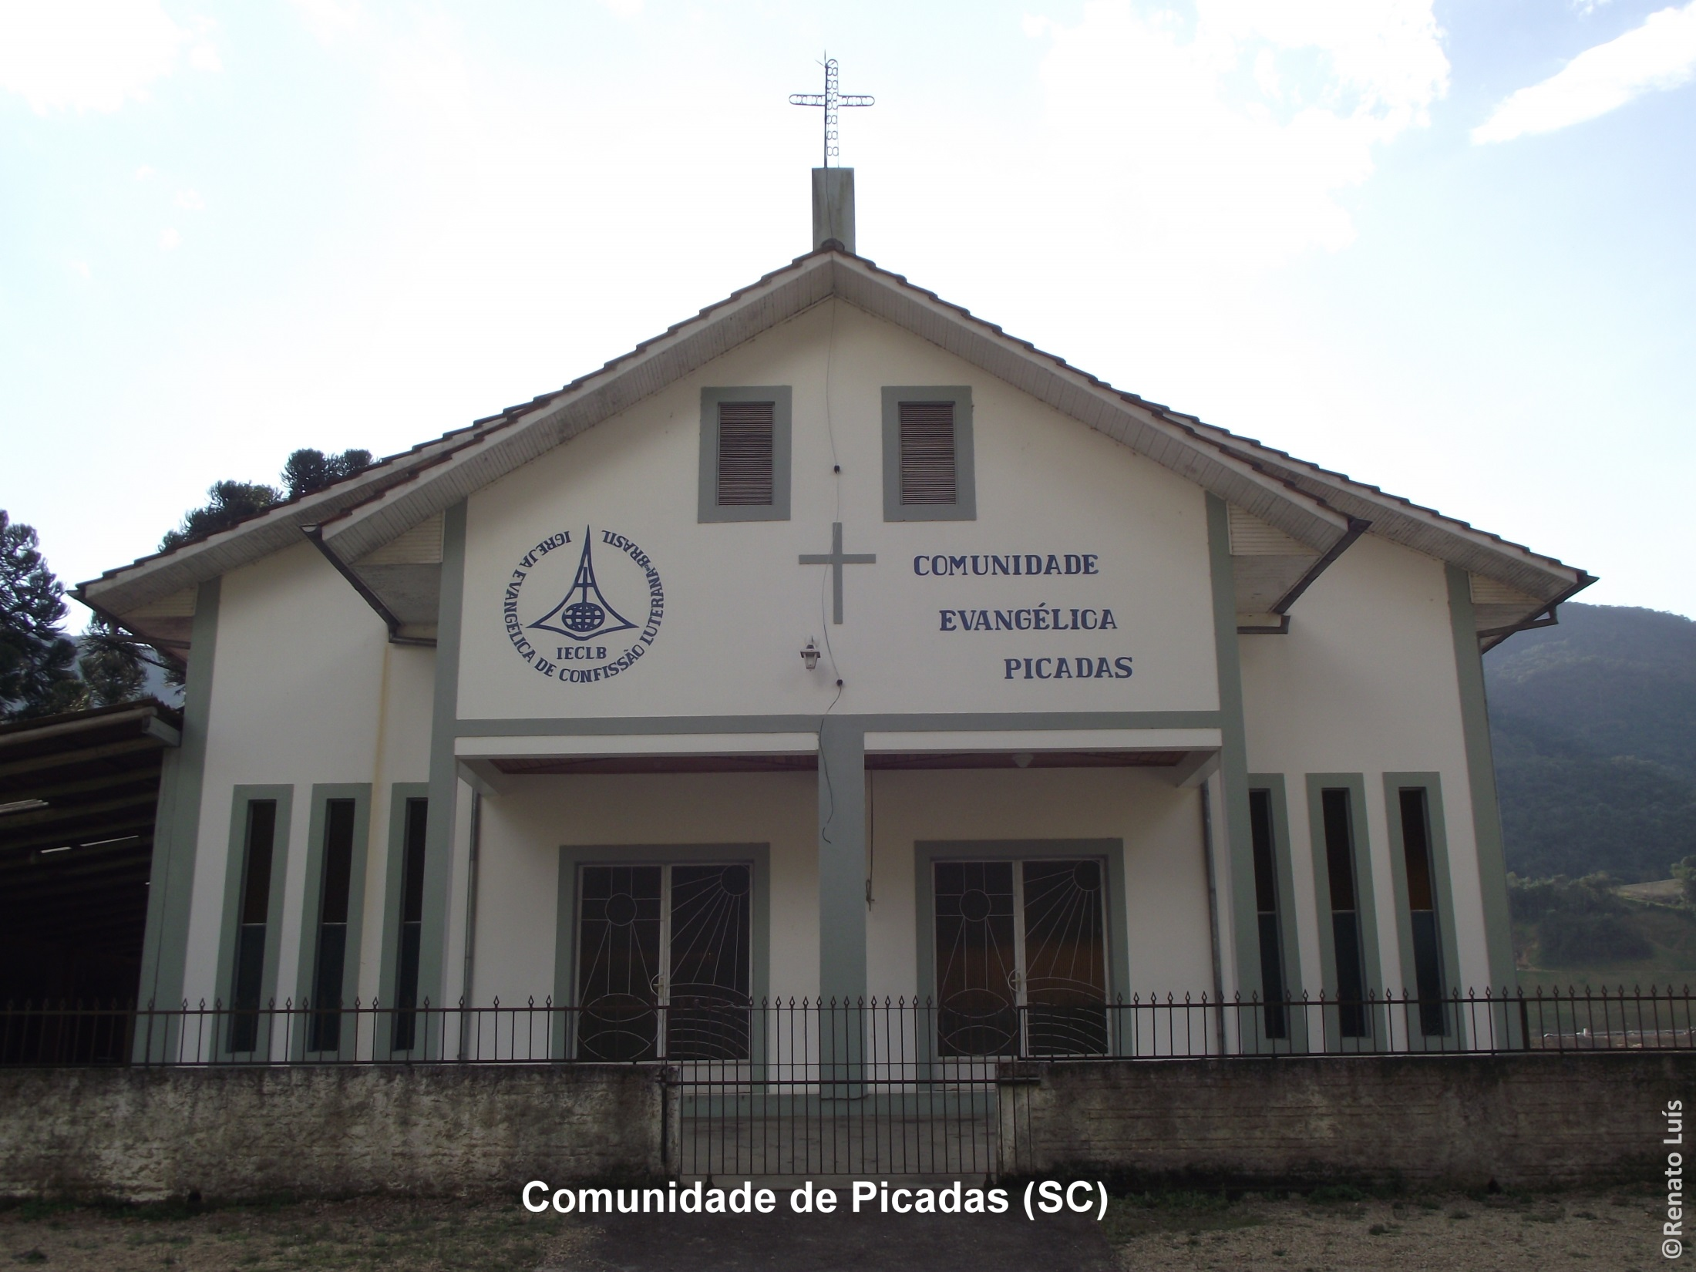

Slide 23
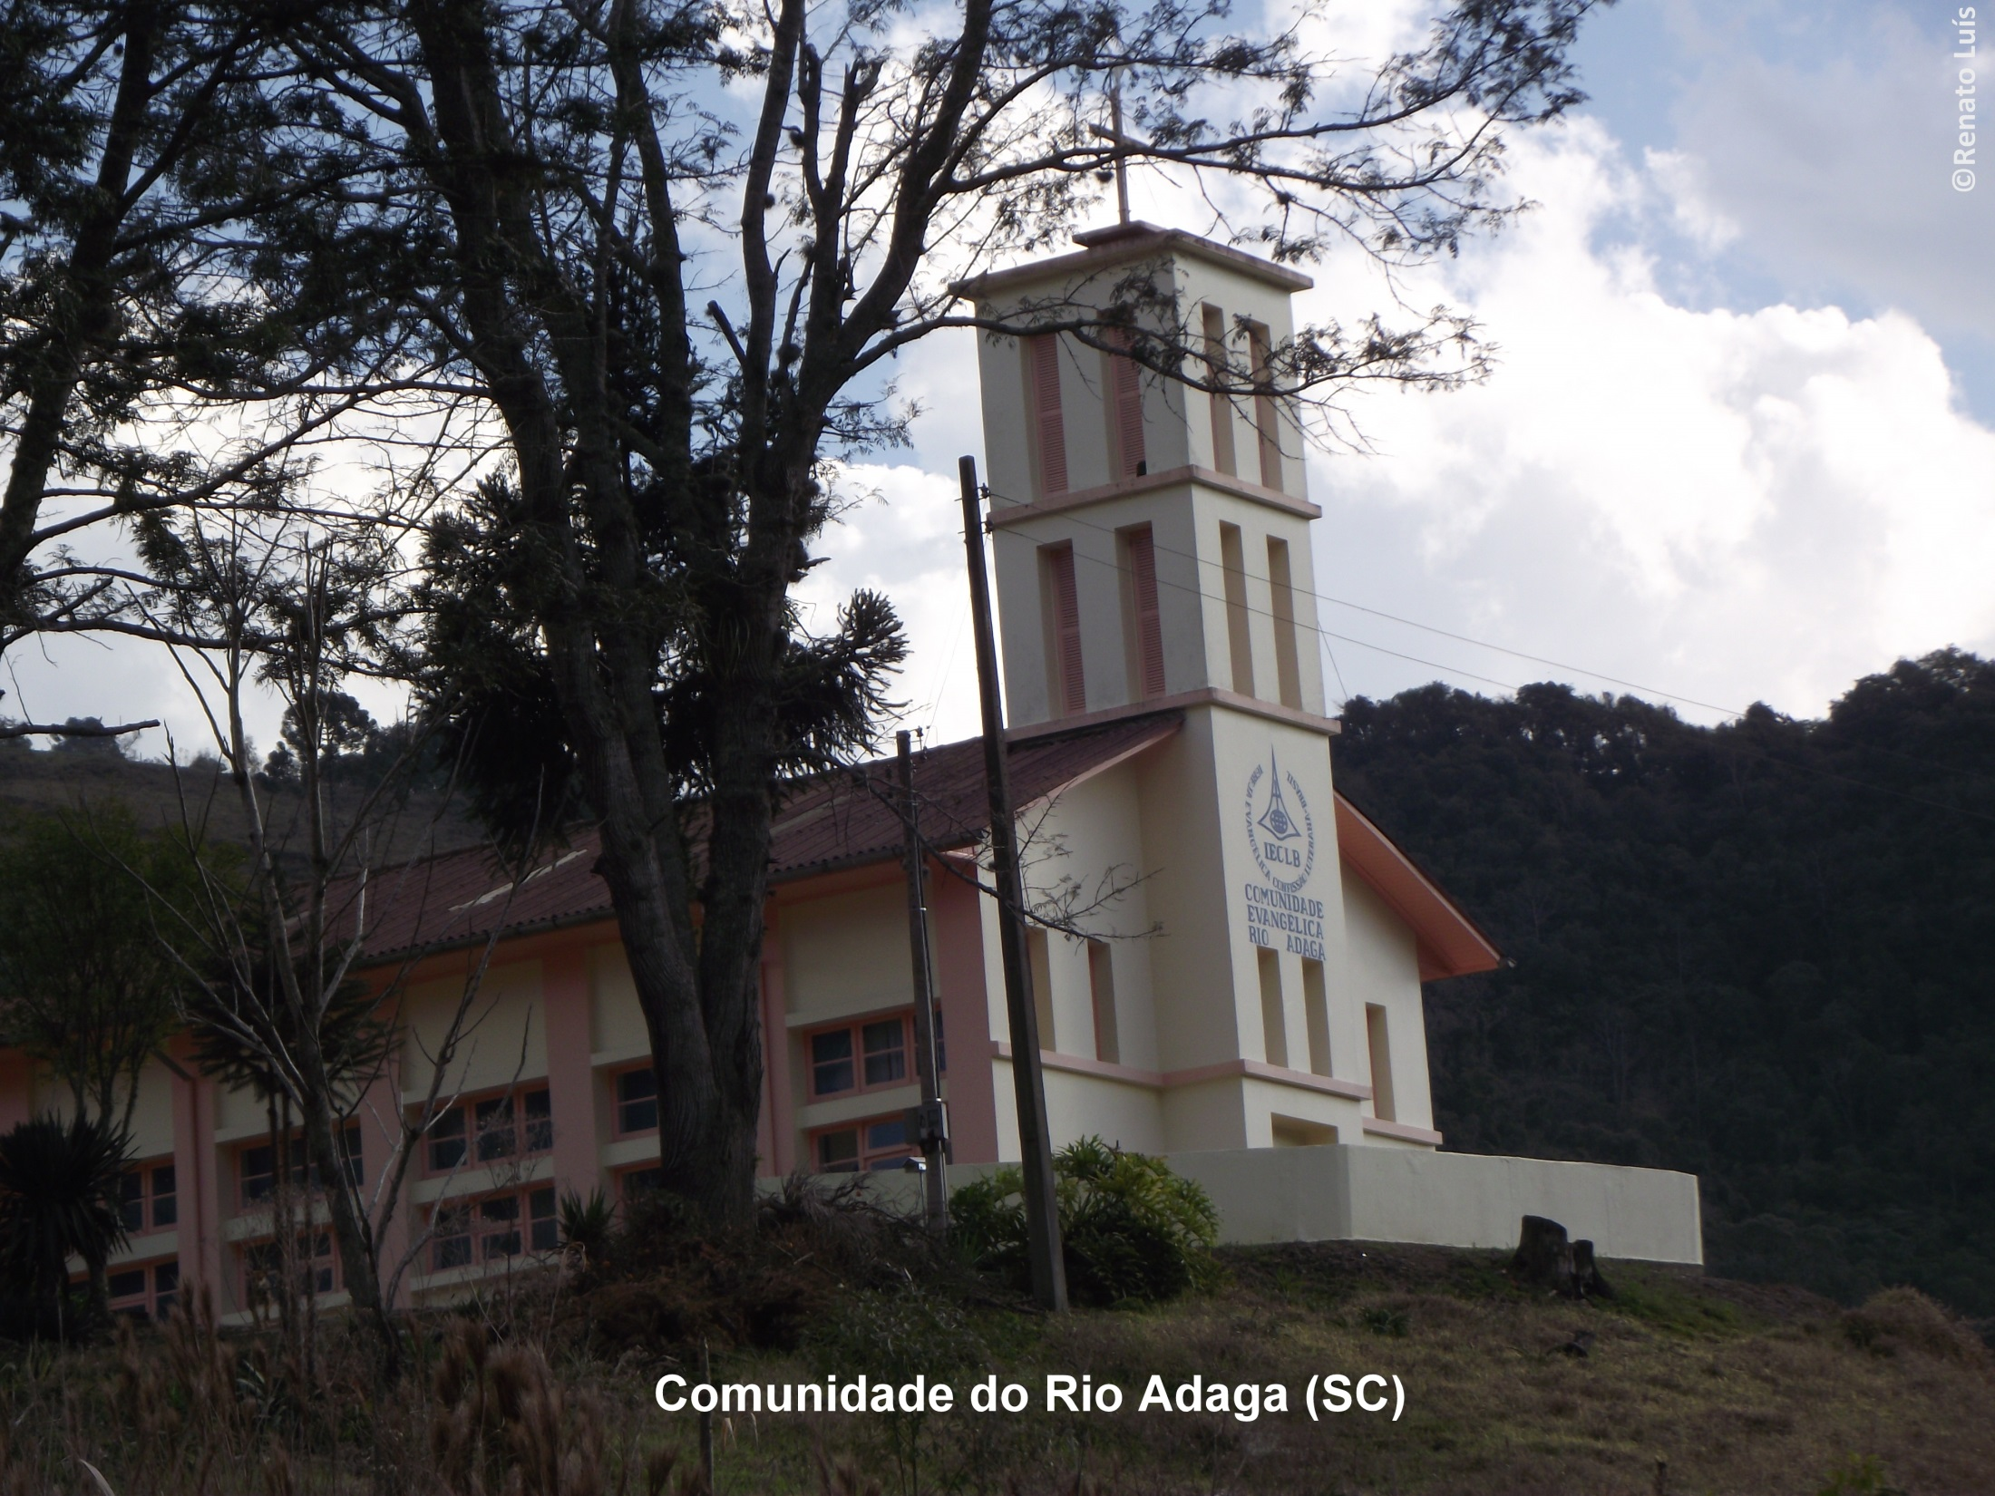

Slide 24
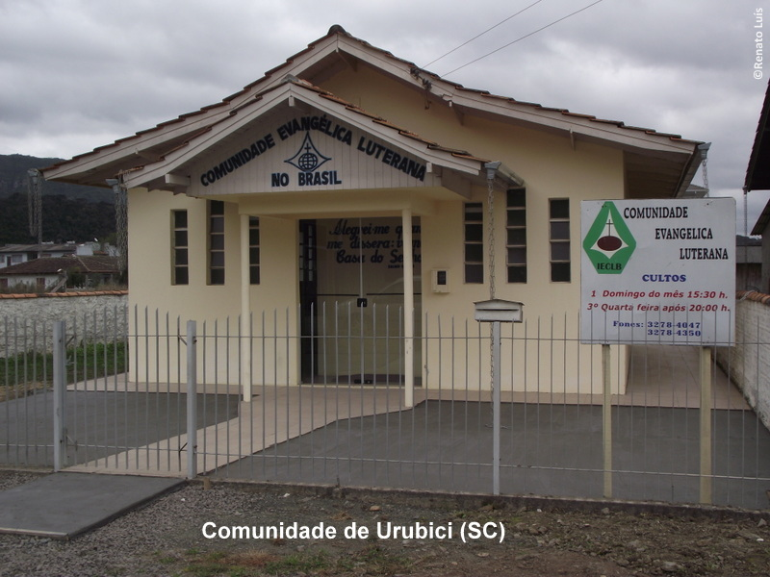

Slide 25
Paróquia de Aurora

Slide 26
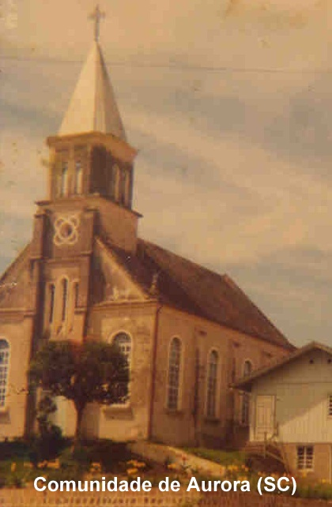

Slide 27
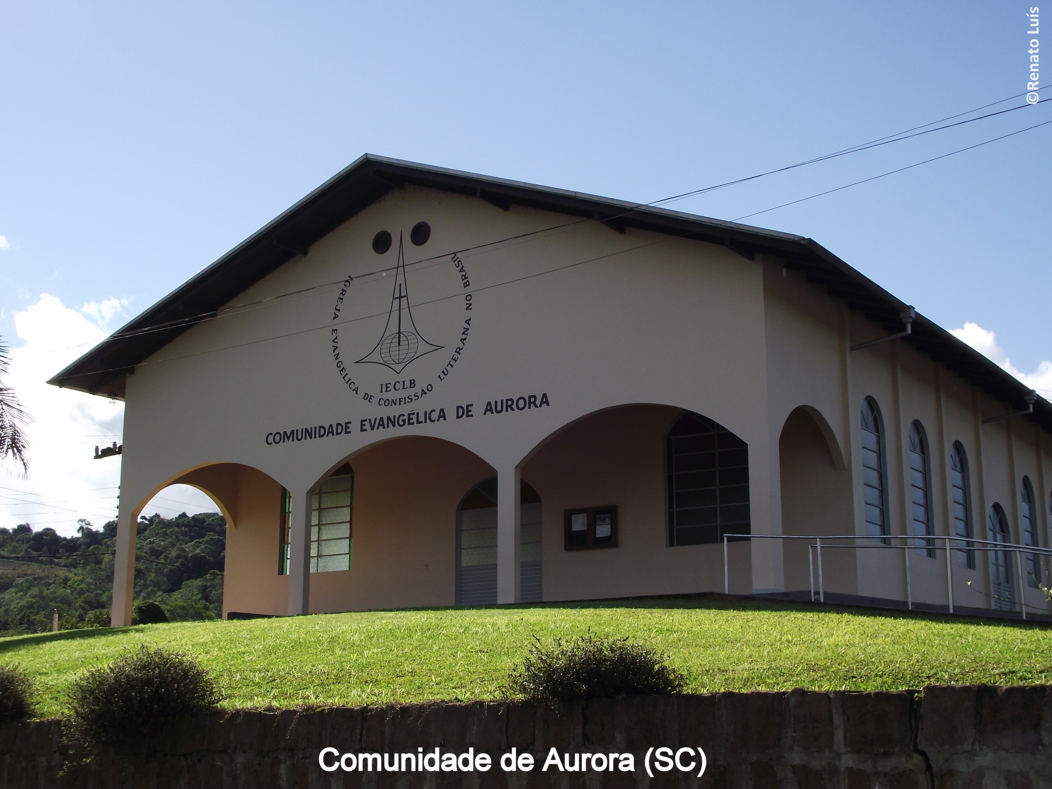

Slide 28
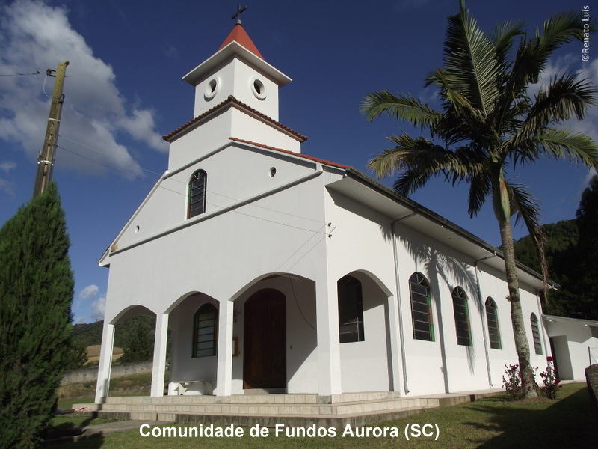

Slide 29
Paróquia de Barreiros

Slide 30
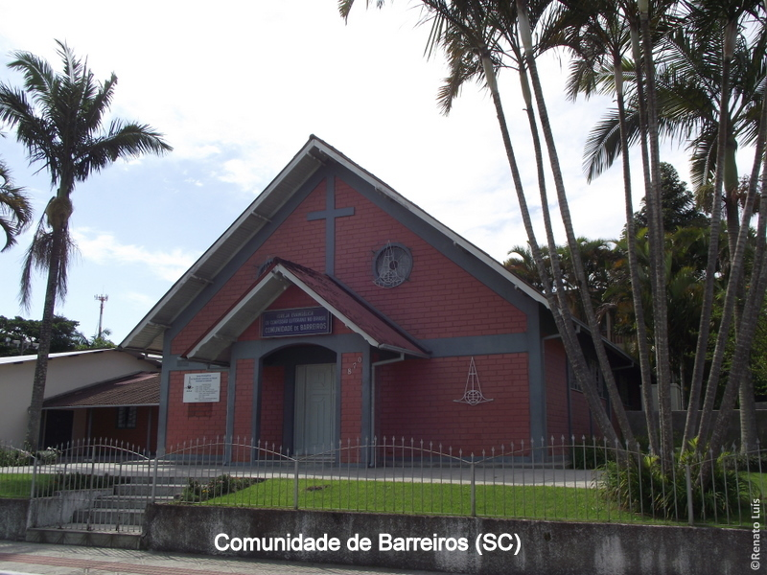

Slide 31
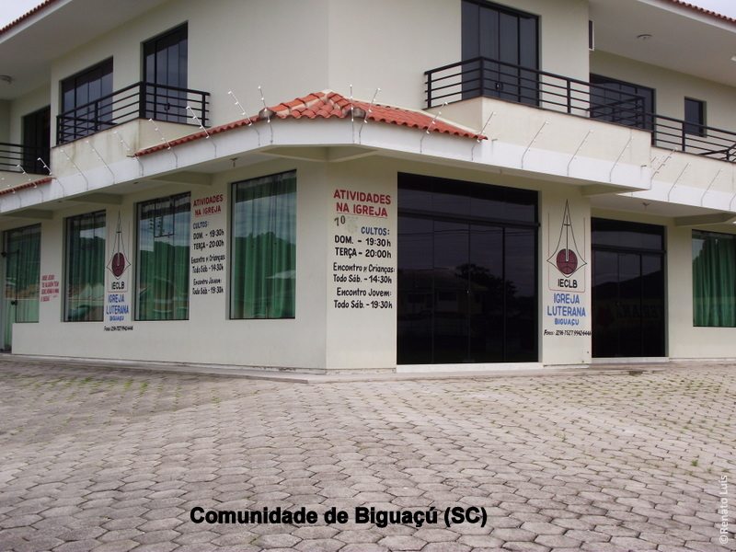

Slide 32
Paróquia de Braço do Trombudo

Slide 33
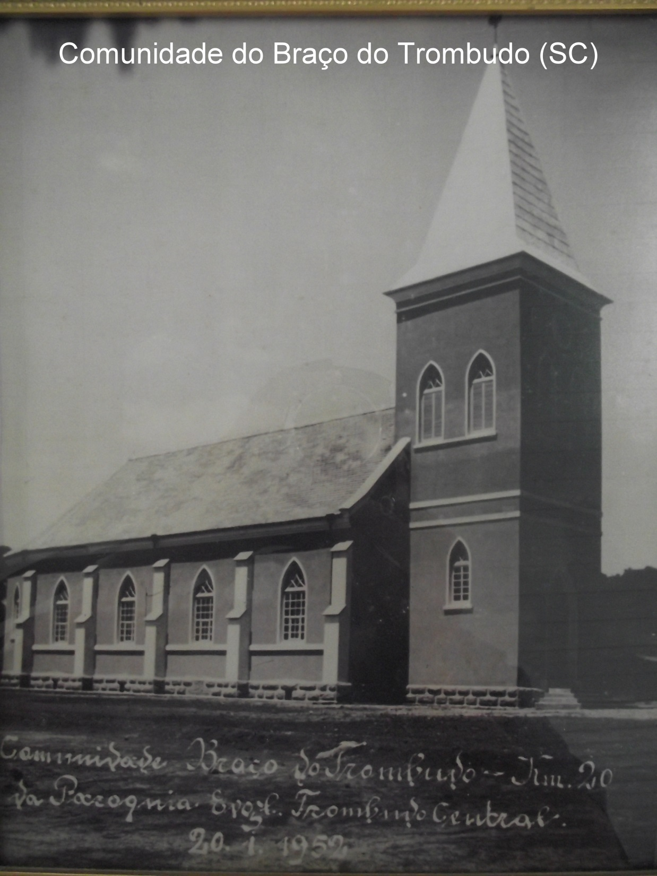

Slide 34
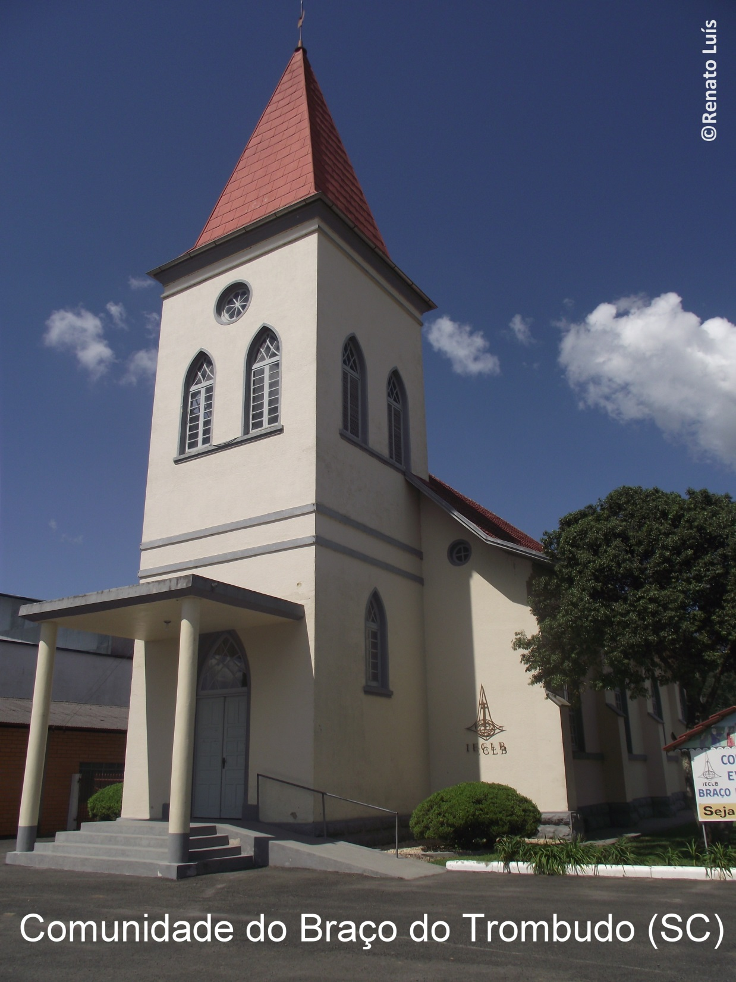

Slide 35
Paróquia da Bela Vista

Slide 36
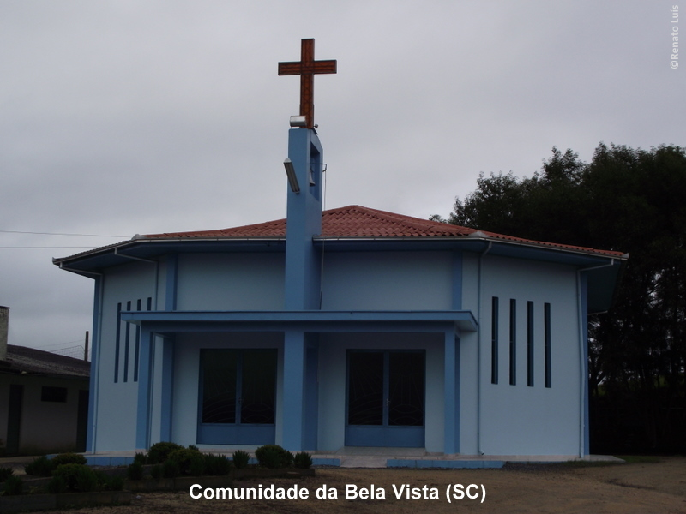

Slide 37
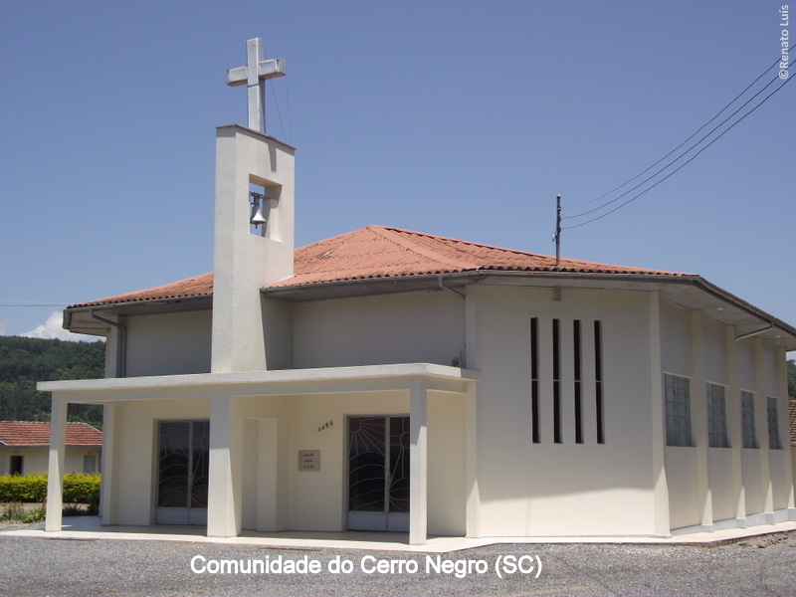

Slide 38
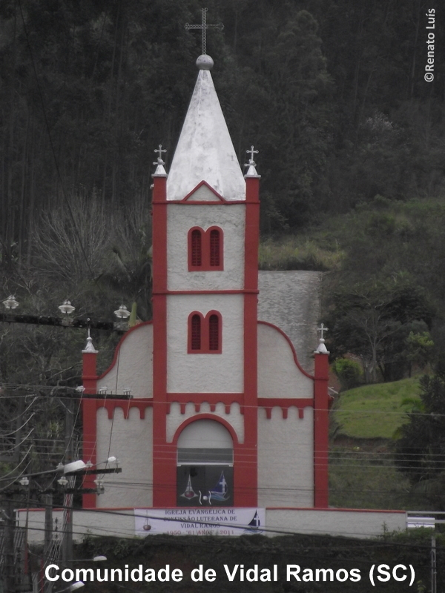

Slide 39
Paróquia da Paz
Dalbérgia

Slide 40
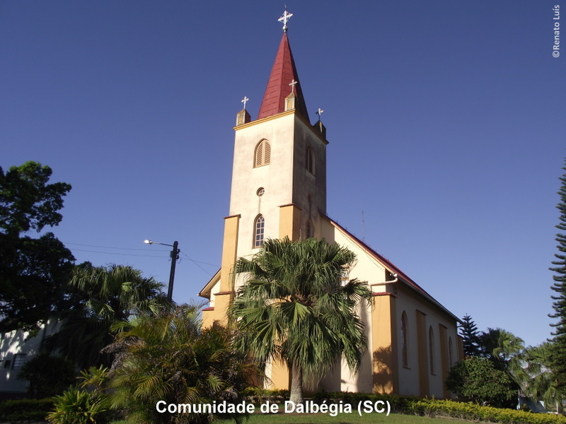

Slide 41
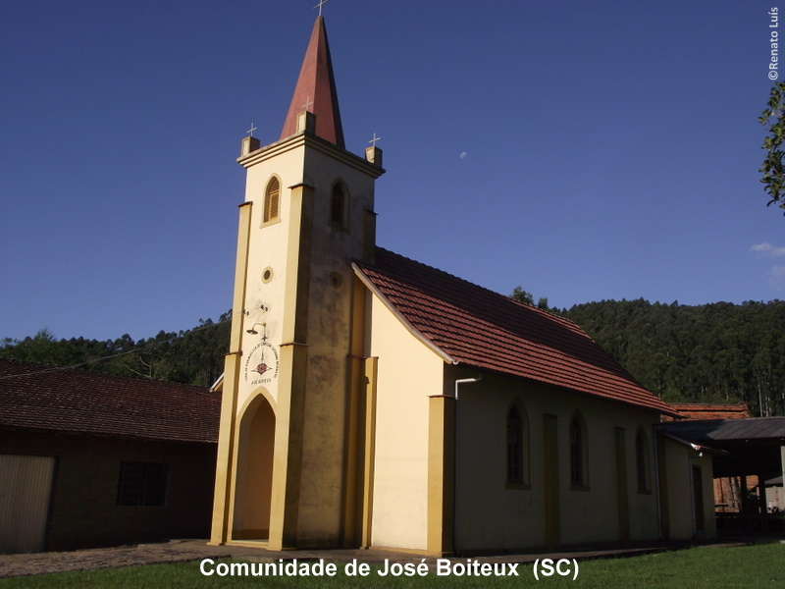

Slide 42
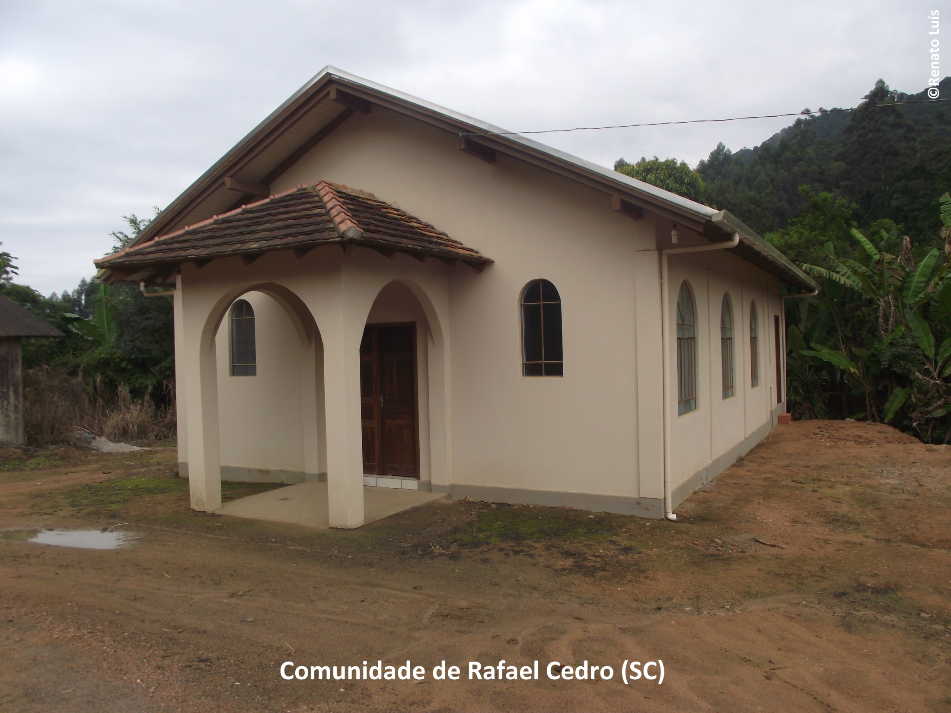

Slide 43
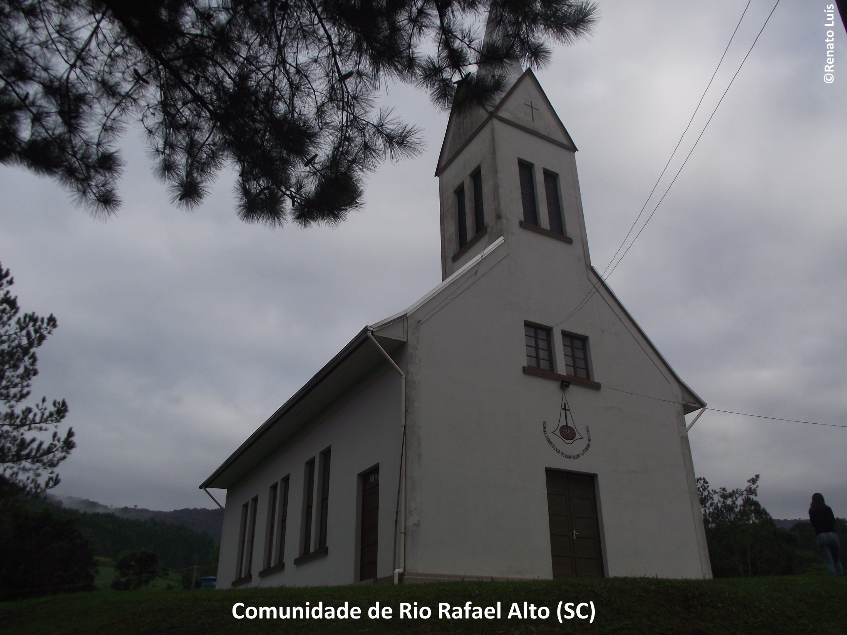

Slide 44
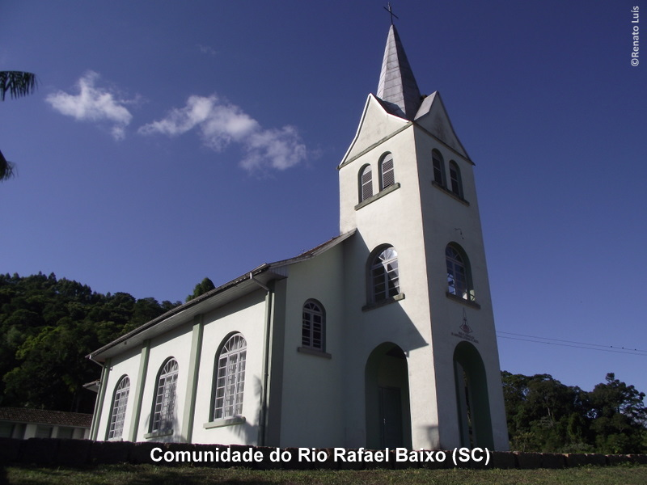

Slide 45
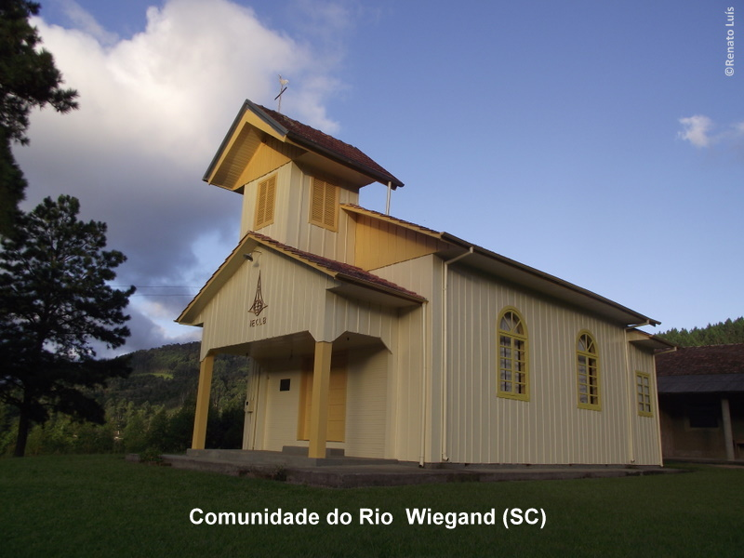

Slide 46
Paróquia de Dona Emma

Slide 47
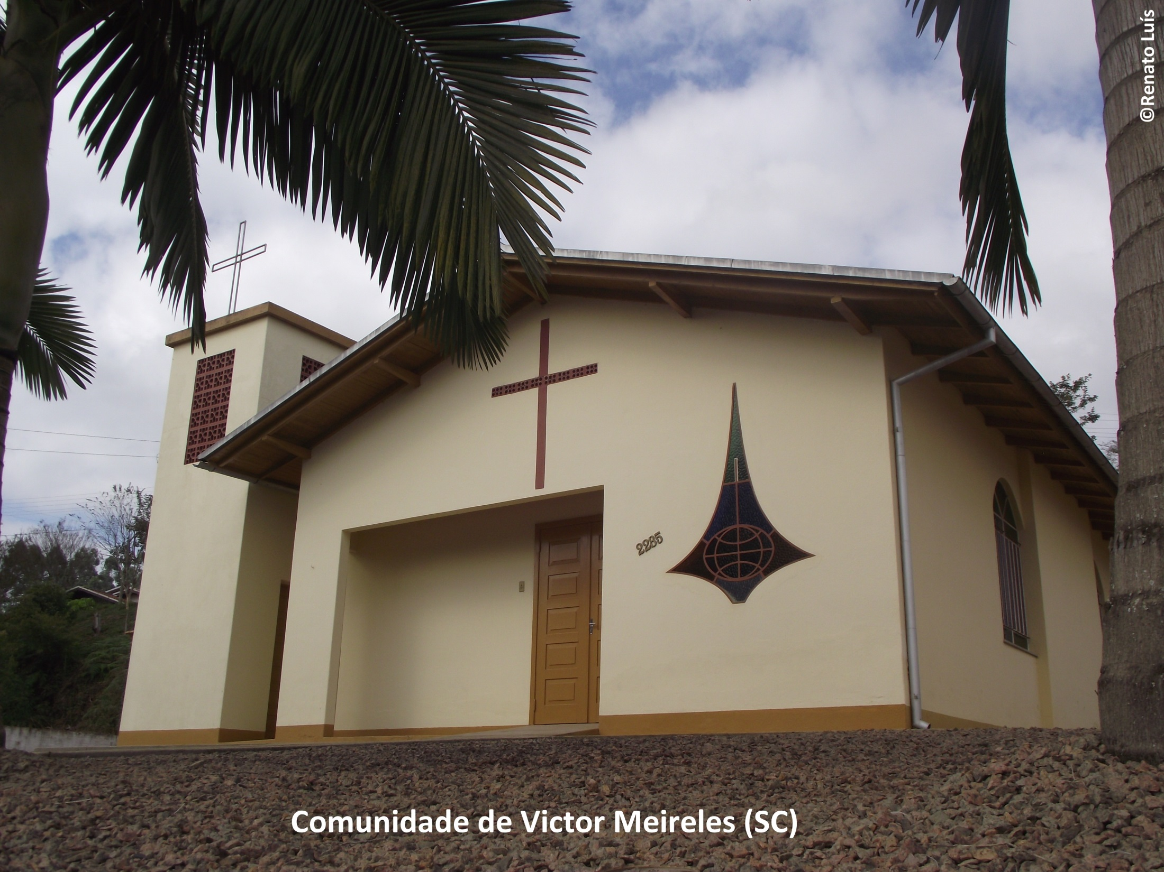

Slide 48
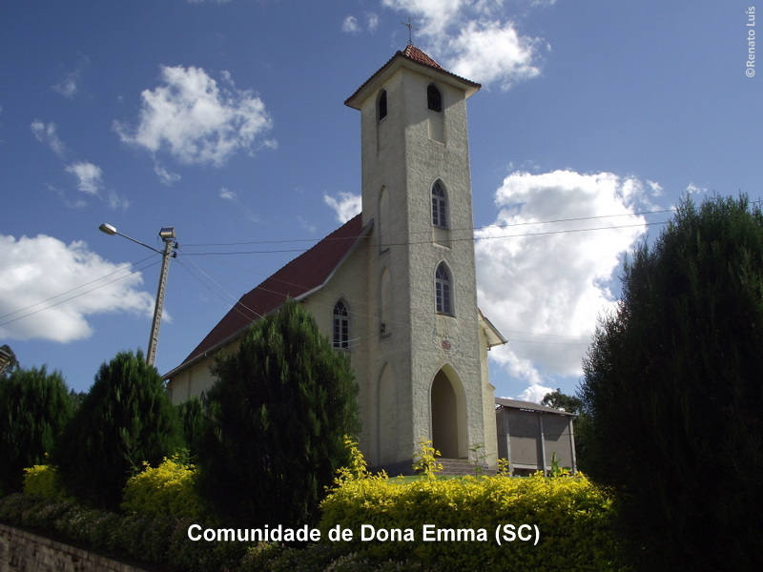

Slide 49
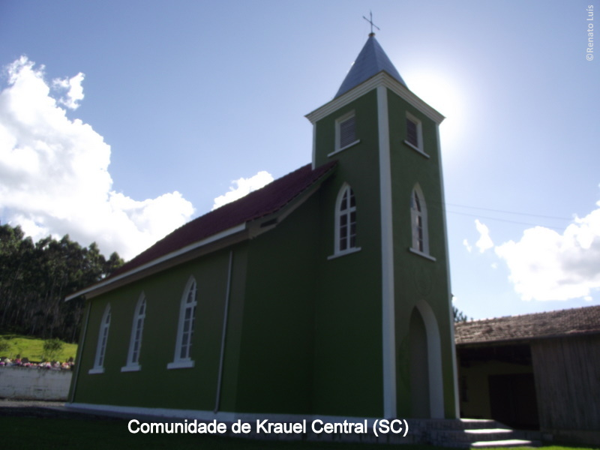

Slide 50
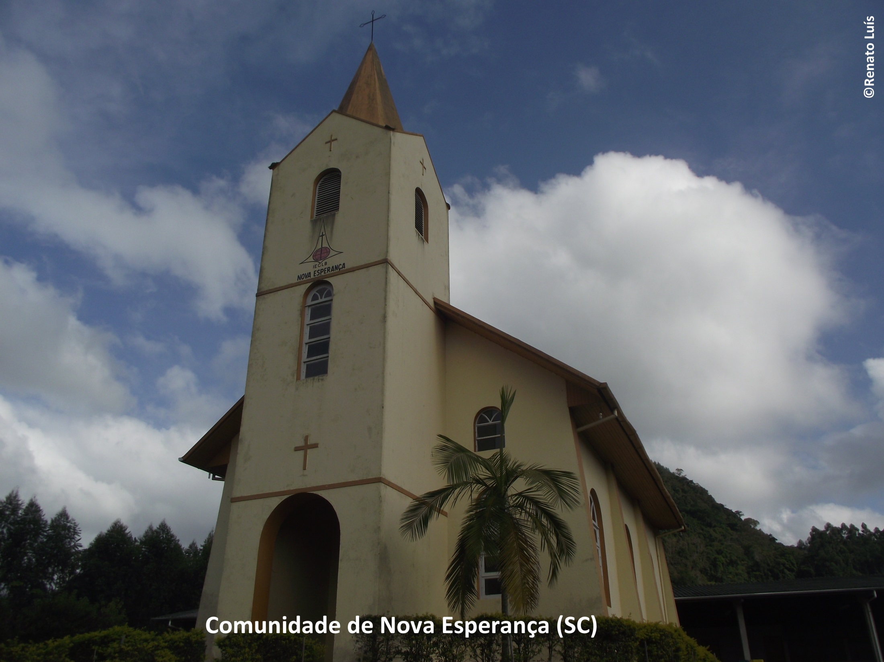

Slide 51
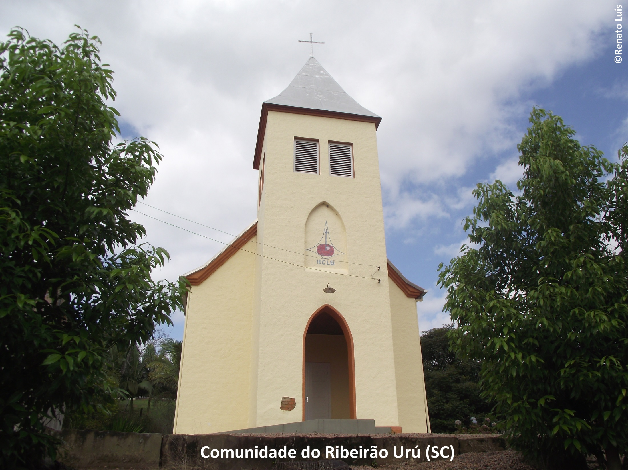

Slide 52
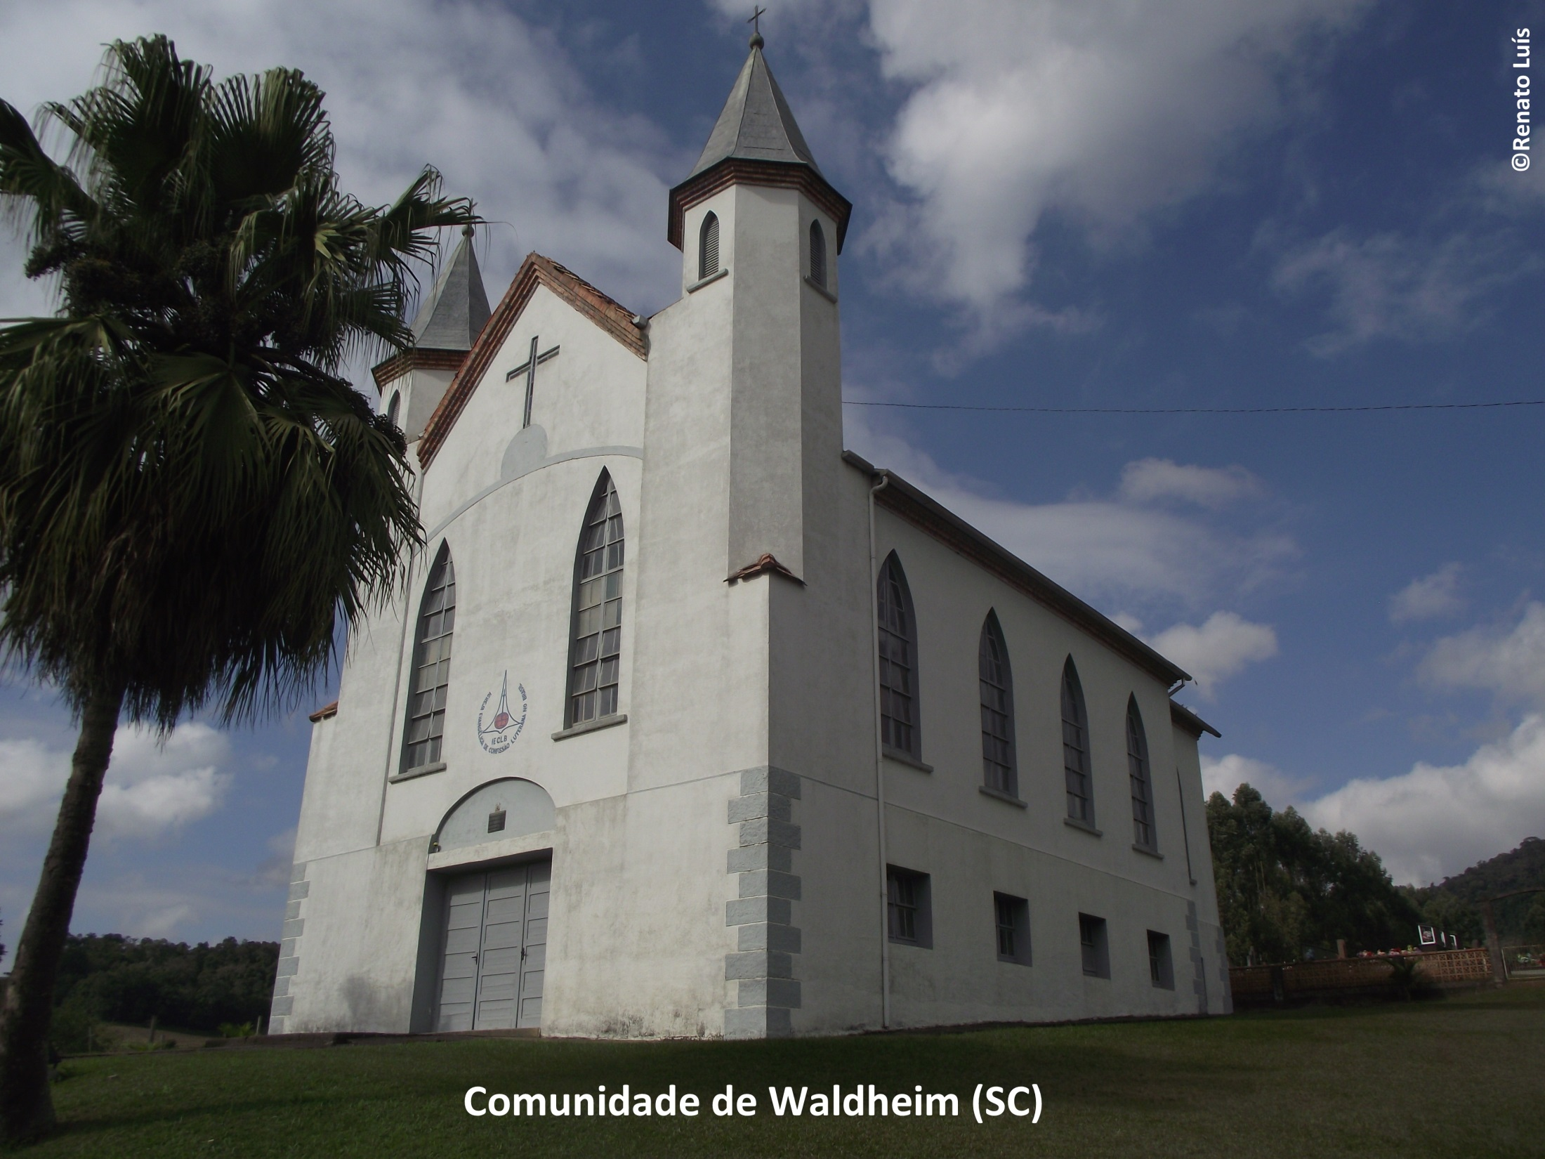

Slide 53
Paróquia do Extremo Sul
Catarinense

Slide 54
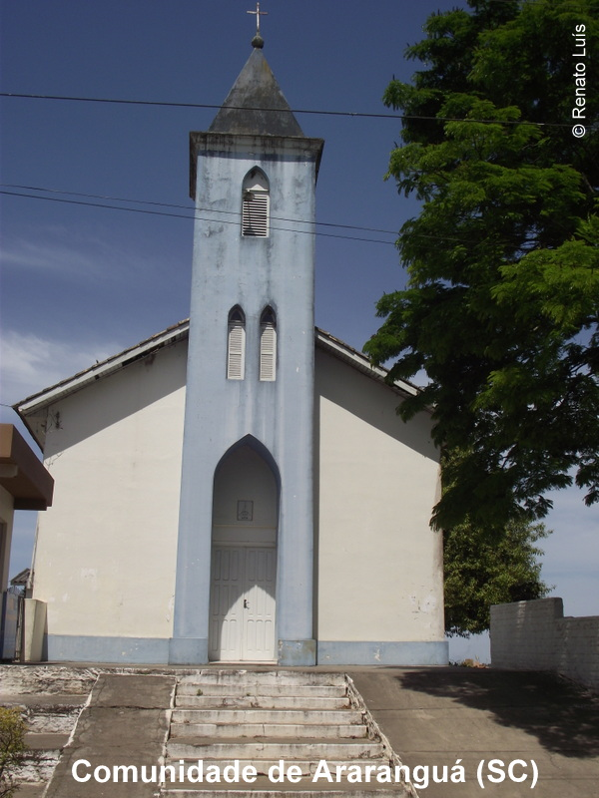

Slide 55
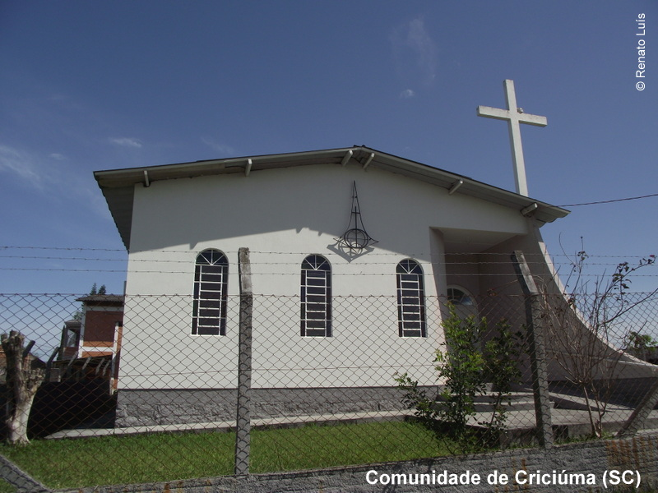

Slide 56
Paróquia de Florianópolis

Slide 57
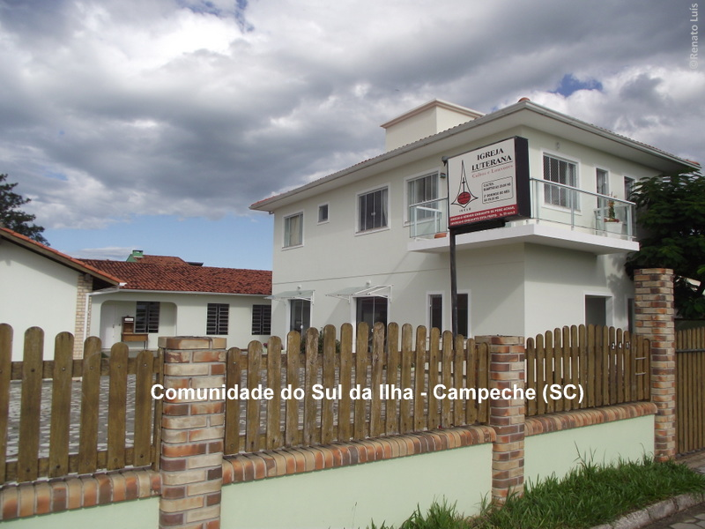

Slide 58
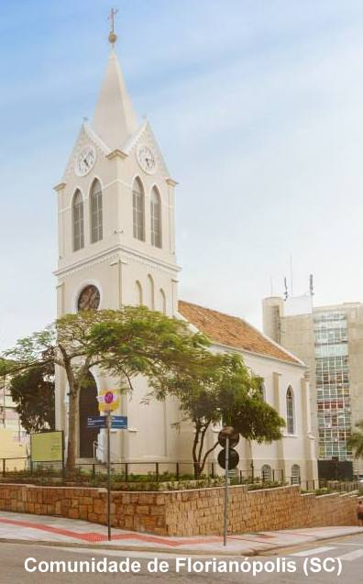

Slide 59
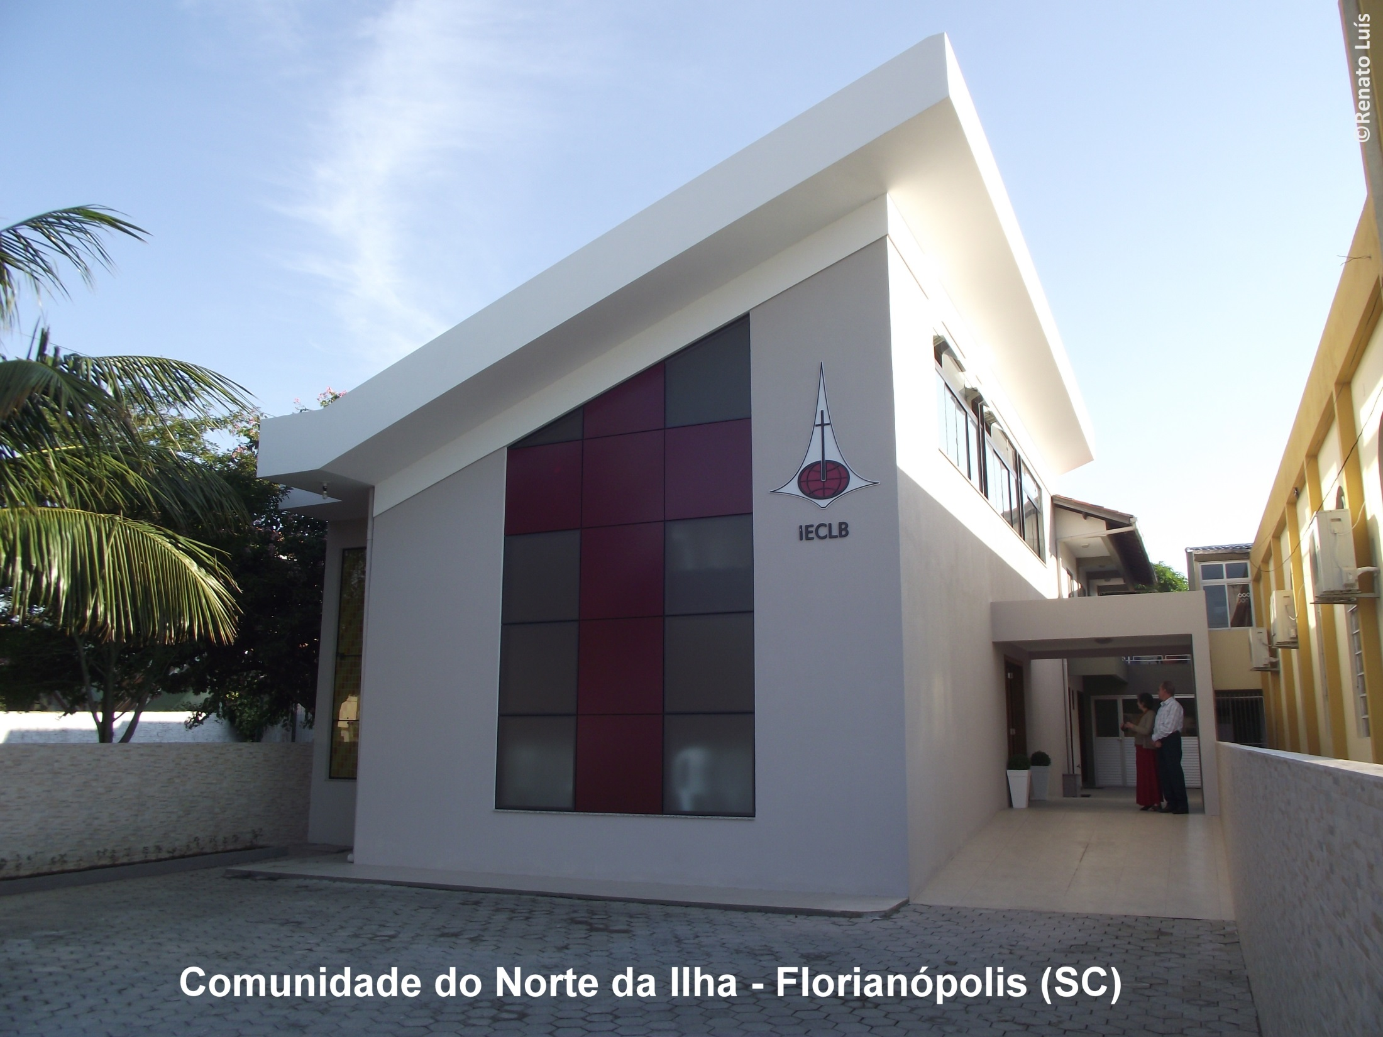

Slide 60
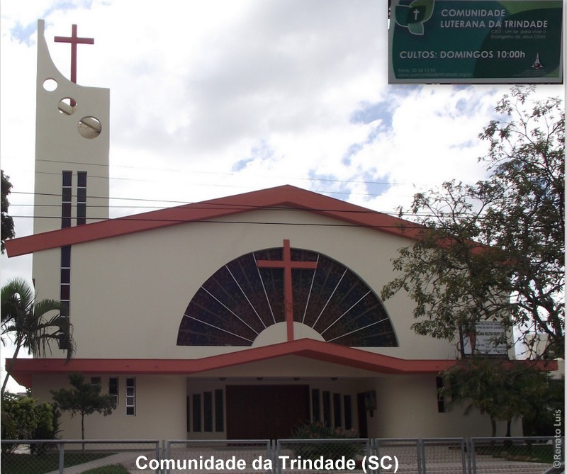

Slide 61
Paróquia de Ibirama

Slide 62
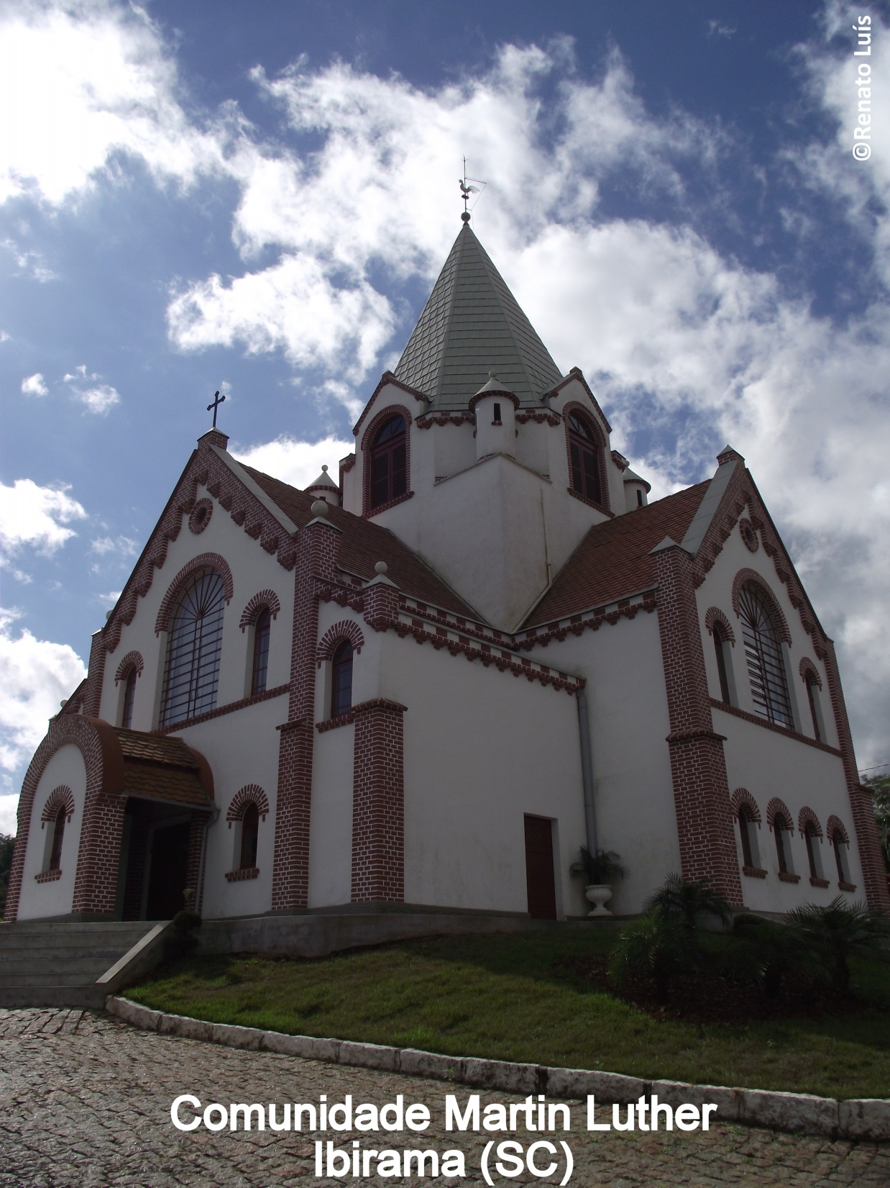

Slide 63
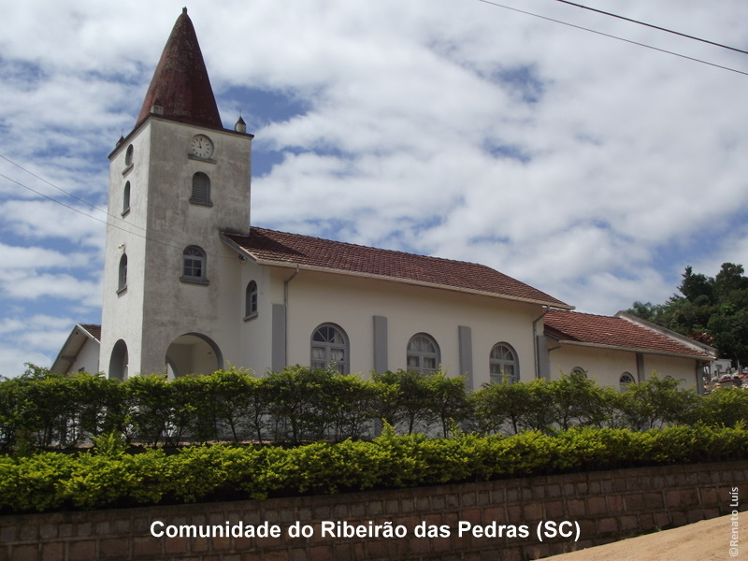

Slide 64
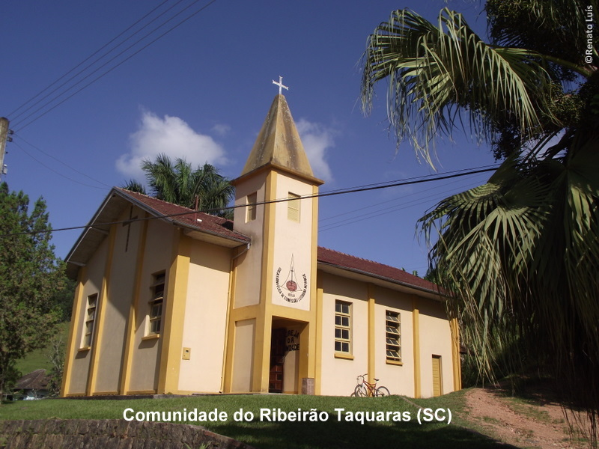

Slide 65
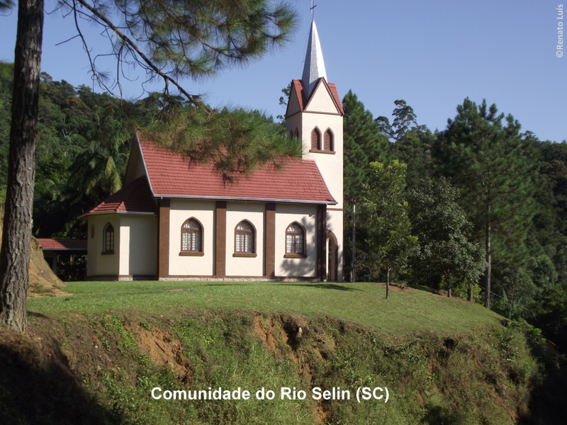

Slide 66
Paróquia da Imbuia

Slide 67


Slide 68


Slide 69


Slide 70
Paróquia de Ituporanga

Slide 71


Slide 72


Slide 73


Slide 74


Slide 75


Slide 76


Slide 77
Paróquia de Lages

Slide 78


Slide 79


Slide 80


Slide 81


Slide 82


Slide 83
Paróquia de Leoberto Leal

Slide 84


Slide 85


Slide 86


Slide 87


Slide 88
Paróquia de Lontras

Slide 89


Slide 90


Slide 91


Slide 92


Slide 93


Slide 94


Slide 95
MEUC Ibirama

Slide 96


Slide 97


Slide 98
MEUC Imbuia

Slide 99


Slide 100
MEUC Taió

Slide 101


Slide 102
Paróquia em Orleans

Slide 103


Slide 104
Paróquia de Presidente Getúlio

Slide 105


Slide 107


Slide 110
Paróquia de Palhoça

Slide 111


Slide 113


Slide 114


Slide 115


Slide 116


Slide 117
Paróquia da Ponte do Imaruim

Slide 118


Slide 119


Slide 120


Slide 121
Paróquia de Pouso Redondo

Slide 122


Slide 123


Slide 125


Slide 126
Paróquia de Petrolândia

Slide 127


Slide 129
Paróquia do Rio Antinhas

Slide 134
Paróquia de Rancho Queimado

Slide 140
Paróquia de Rio do Sul

Slide 145
Paróquia do Rio São João

Slide 153


Slide 154
Paróquia de Santo Amaro
da Imperatriz

Slide 155


Slide 156


Slide 157
Paróquia de São Bonifácio

Slide 158


Slide 159


Slide 160


Slide 161


Slide 162


Slide 163


Slide 164


Slide 165


Slide 166
Paróquia em Santa Isabel

Slide 167


Slide 168


Slide 169


Slide 170


Slide 171


Slide 172
Paróquia de São José

Slide 173


Slide 174


Slide 175


Slide 176


Slide 177


Slide 178


Slide 179
Paróquia do Sul de
Santa Catarina

Slide 180


Slide 181


Slide 182
Paróquia de Taió

Slide 183


Slide 184


Slide 185


Slide 186


Slide 187


Slide 188


Slide 189


Slide 190


Slide 191
Paróquia de Taquaras

Slide 192


Slide 193


Slide 194


Slide 195


Slide 196


Slide 197


Slide 198


Slide 199


Slide 200


Slide 201


Slide 202
Paróquia de Trombudo Central

Slide 203


Slide 204


Slide 205


